Slide 1
Aplikasi kasir restaurant
By : Skywing Team

Slide 2
perkenalan
Nama : Luxanfakhri Dieno Putra Kelas : 2G NPM : 1810631170016 Tugas : - Programer ke 2 - Pembuat Laporan - Ide

Slide 3
perkenalan
Nama : Aditya Wijaya Kelas : 2G NPM : 1810631170083 Tugas : - Programer ke 1 - pembuat power point - pengecek

Slide 4
deskripsi
Fasilitas :
1. Menyediakan login untuk admin 2. Menampilkan menu 3. Menampilkan daftar menu makanan dan minuman 4. Menyediakan fasiitas untuk memesan makanan 5. Menampilkan total harga beserta kembaliannya

Slide 5
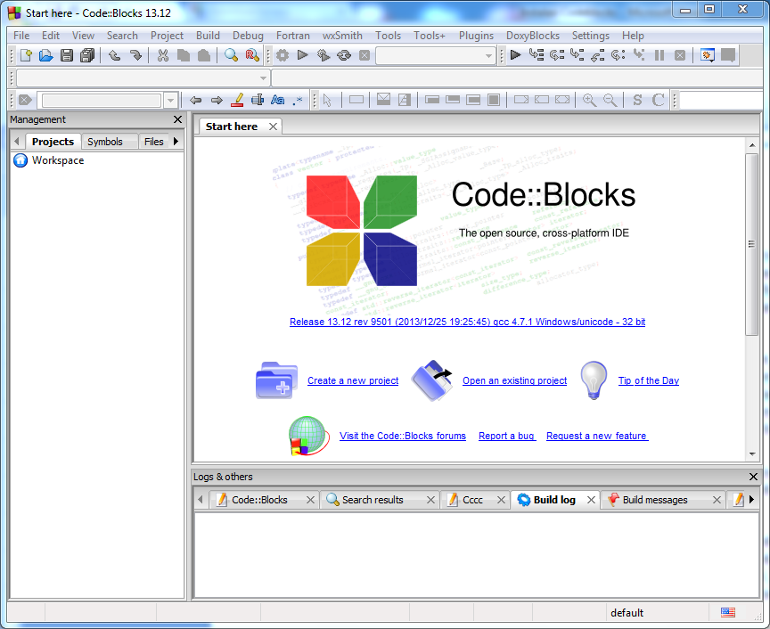
Alat : code blocks

Slide 6
penjelasan
Dengan bangga kami membuat aplikasi ini menggunakan Bahasa c++, aplikasi ini menggunakan main menu yang akan menampilkan ; daftar menu,menu makanan dan minuman, serta harga dan juga kembaliannya dan juga memakai fungsi untuk menjalankan input data dan juga transaksi makanan. Aplikasi ini memenuhi standar Bahasa c++. Kekurangan aplikasi ini adalah tidak bisa memesan 2 paket makanan sekaligus.

Slide 7
Terima kasih

